Slide 1
Noteify
Secure Software Engineering
Notes:
Benz

Slide 2
Wer sind wir?
Marcel Kaiser
Informatik
4. Semester
Benjamin Wirth
Jonathan Rech
Informatik
4. Semester
Informatik
4. Semester
Notes:
Benz

Slide 3
Ablauf
01
02
03
04
Aufbau
Genereller Aufbau der Webapp
Funktionen
Funktionen der Anwendung, Dependencies, Umsetzung und Sicherheit
Risiken
Mögliche Sicherheitsrisiken und der Schutz vor diesen
Ausblick
Was hätte noch, wenn mehr Zeit und Geld?
Notes:
Benz

Slide 4
01
Aufbau
Genereller Aufbau der Webapp
Notes:
Benz

Slide 5
Aufbau
Angular
Express
MariaDB
01
02
03
Frontend
Backend
Datenbank
Docker
Nginx
04
05
Container-Dienst
Webserver
Notes:
Benz

Slide 6

Angular
Eigenschaften
Frontend-Framework
Typescript
Modular
Wartbar
Open-Source
Security
Sanitizer
Viele Anwender
Google (Support gegeben)
}
Komponentenbasiert
Notes:
Jonathan

Slide 7

Express.js
Eigenschaften
Serverseitiges Webframework
Node
Javascript
Lightweight
Open-Source
Security
Viele Anwender
Teil der Openjs-Foundation
Notes:
Jonathan

Slide 8

MariaDB
Eigenschaften
Datenbank
Abspaltung von MySQL
Spektakulär unspektakulär
Open Source
Security
Viele Anwender
Großer Entwickler
State Of The Art
Notes:
Marcel

Slide 9

Docker
Eigenschaften
Container-Dienst
Plattformübergreifende Nutzbarkeit der Webapp
Open Source
Security
Viele Anwender
Virtuelle Umgebung
Am Markt etabliert
Notes:
Marcel

Slide 10

Nginx
Eigenschaften
Webserver-Software
Open Source
Security
Detaillierte CVE-Liste
DOS-Protection
Viele weitere (Security-)Features
Notes:
Marcel

Slide 11
02
Funktionen
Funktionen der Anwendung, Dependencies, Umsetzung und Sicherheit
Notes:
Marcel

Slide 12
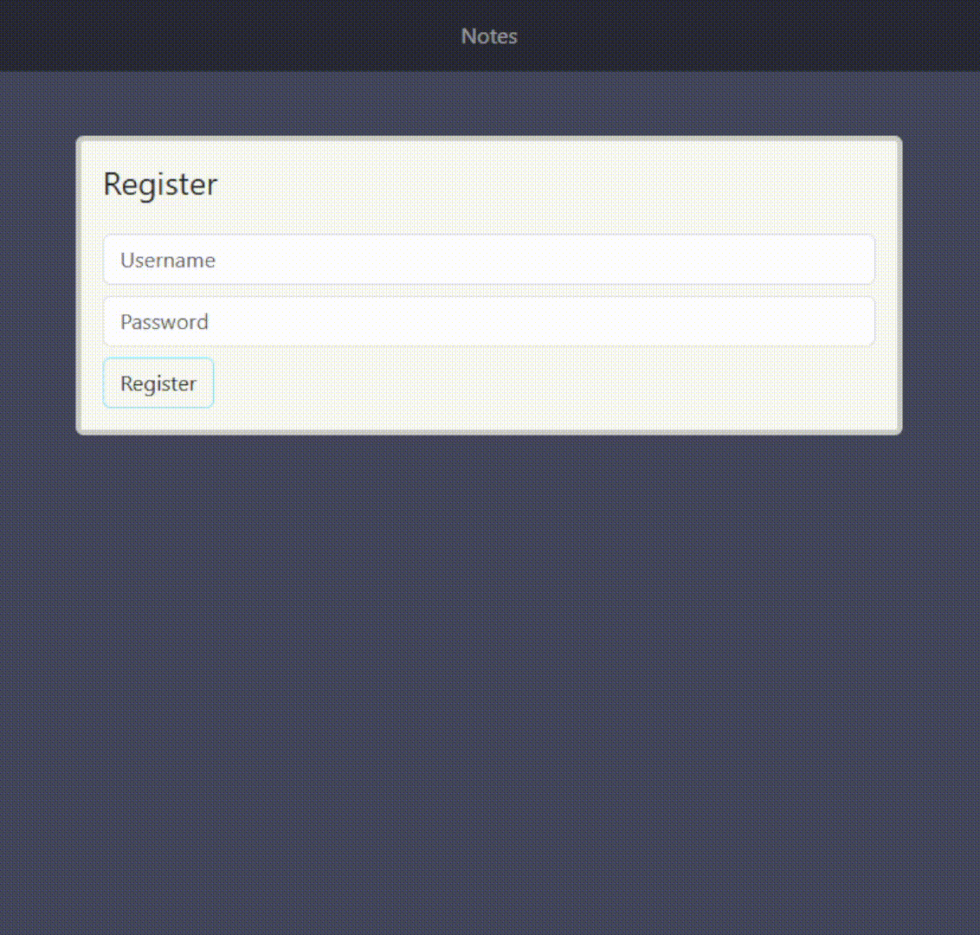
Registrierung neuer Benutzer
Benutzername bereits vorhanden?
Passwort Überprüfung
Verschlüsseltes Abspeichern
SQL-Injection
Notes:
Benz

Slide 13
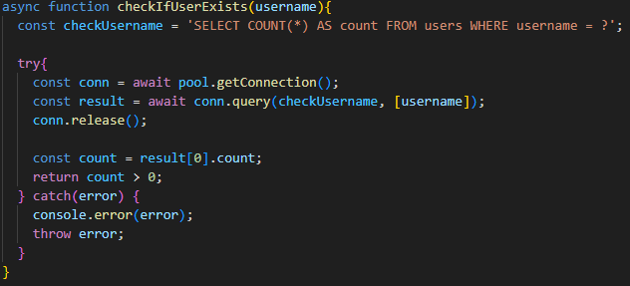
Benutzername schon vorhanden
Notes:
Benz

Slide 14
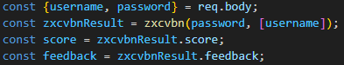
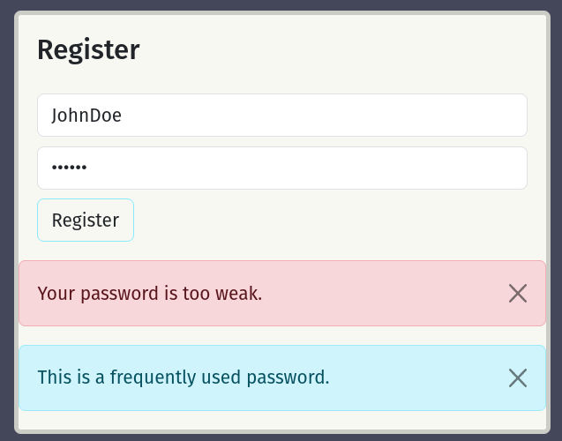
Passwort Überprüfung
Notes:
Benz

Slide 15
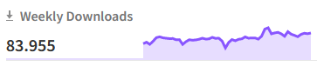
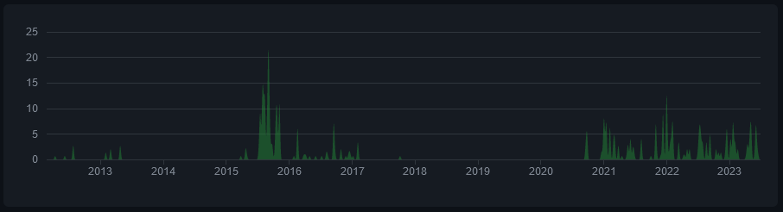
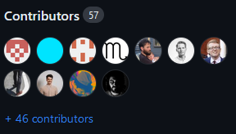
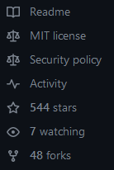
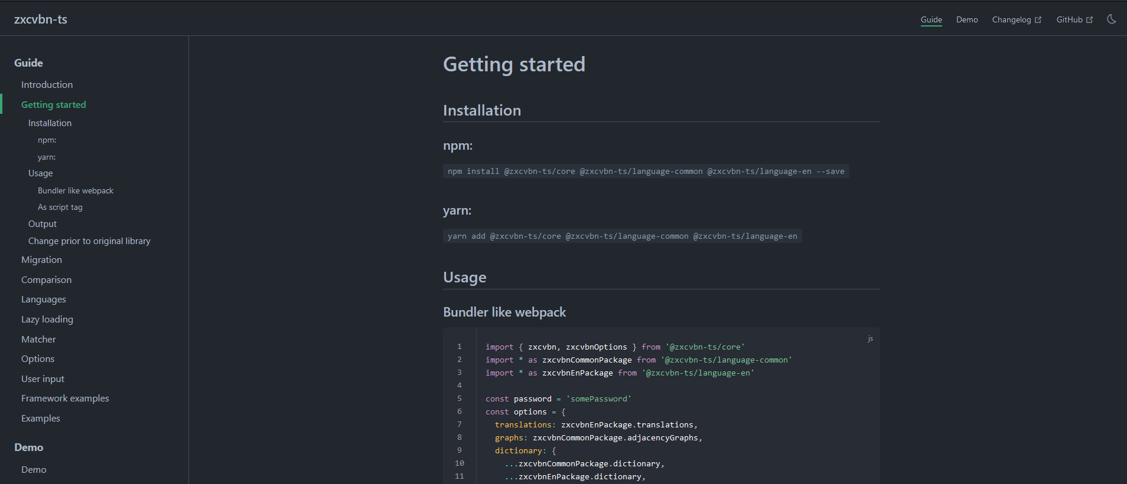
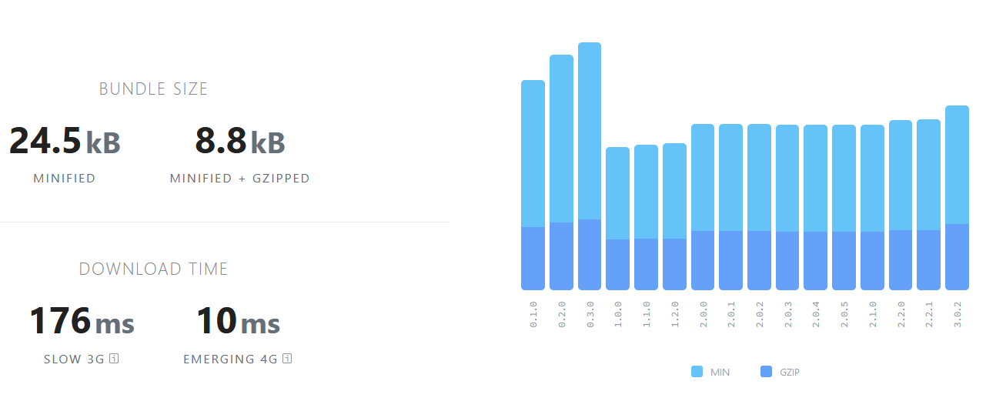
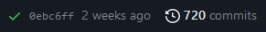
zxcvbn-ts/core
Notes:
Jonathan

Slide 16
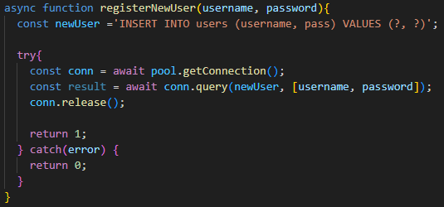
Verschlüsseltes Abspeichern
Benz
Notes:
Jonathan

Slide 17
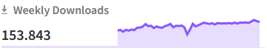
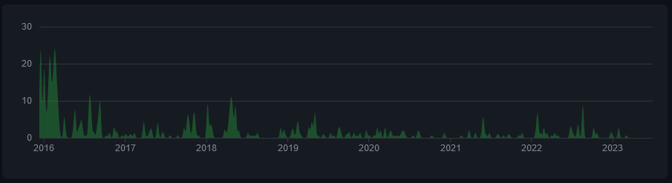
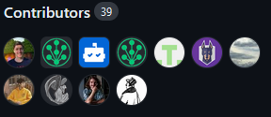
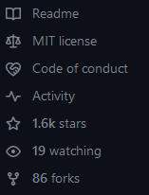
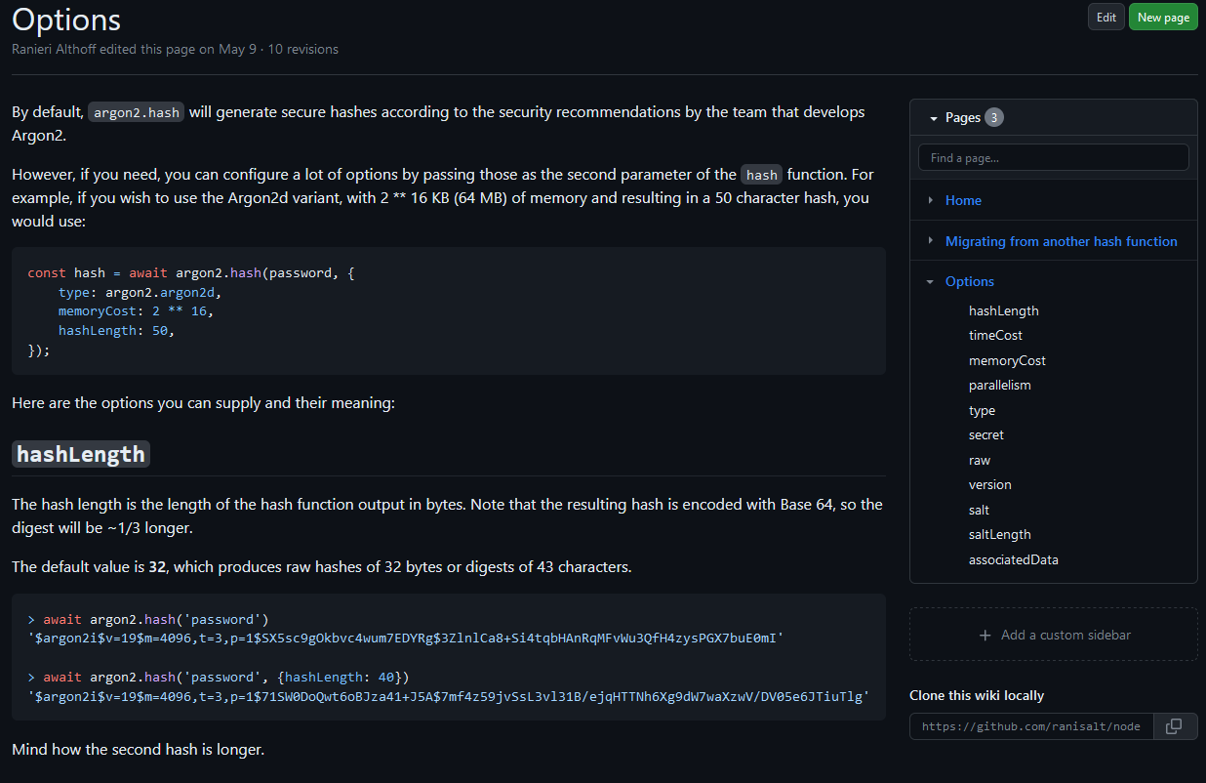
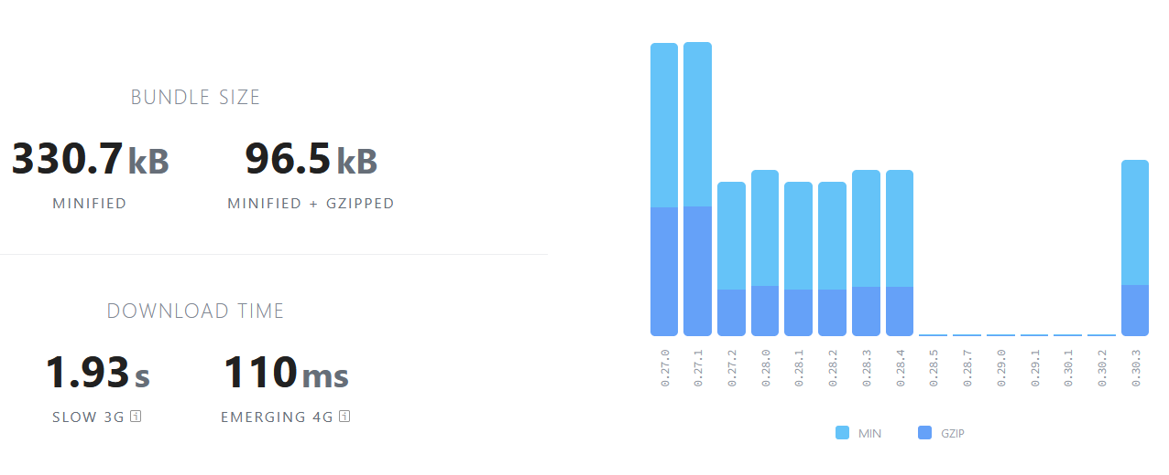
argon2
Notes:
Jonathan

Slide 18
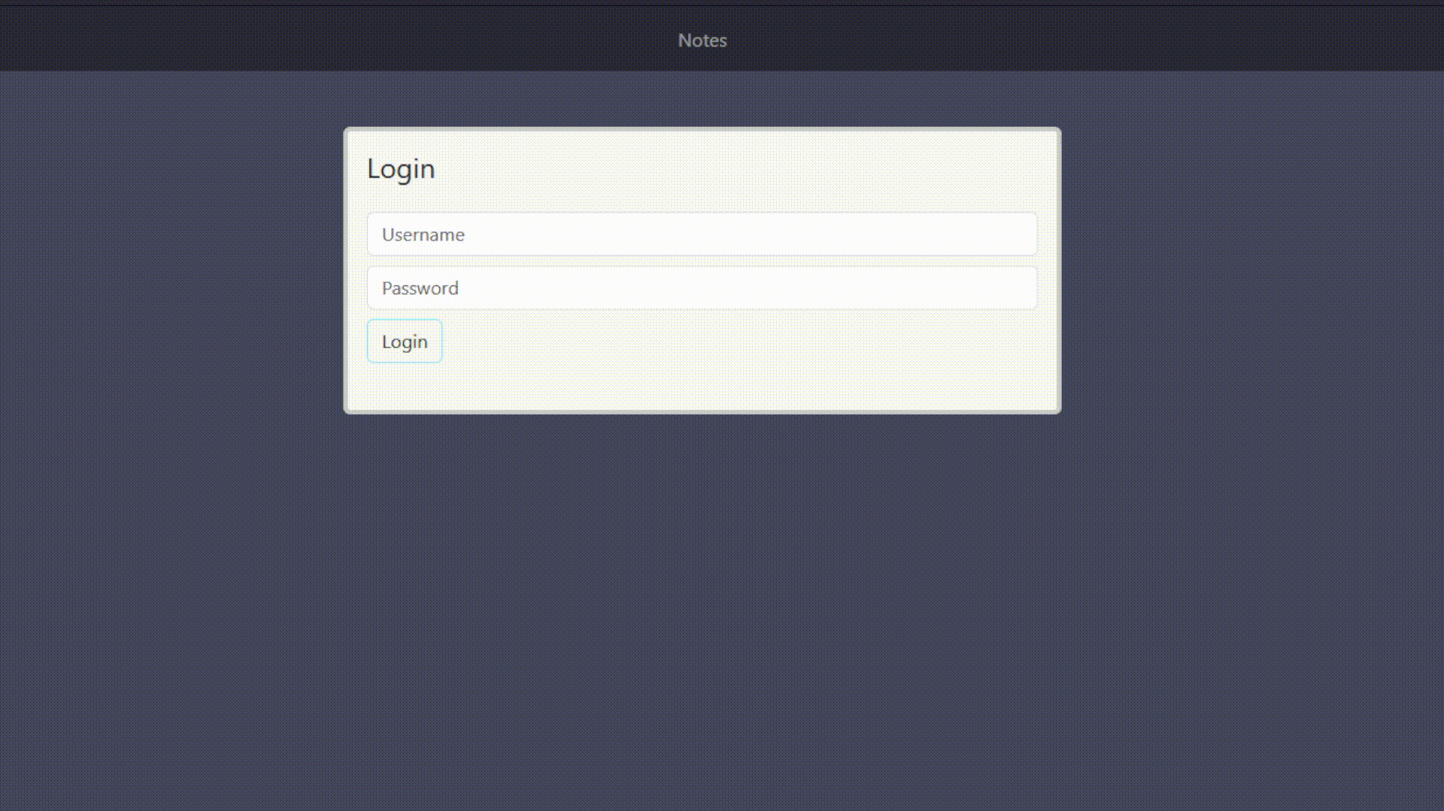
Benutzer Login
Stimmen Benutzername und Passwort?
Fehlermeldung uneindeutig
JSON Web Token
SQL-Injection
Notes:
Marcel

Slide 19
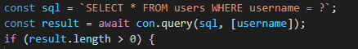
Passwort Überprüfung
hashedPassword = Aus Datenbank
password = aus HTML-Form (Frontend)
Notes:
Marcel

Slide 20
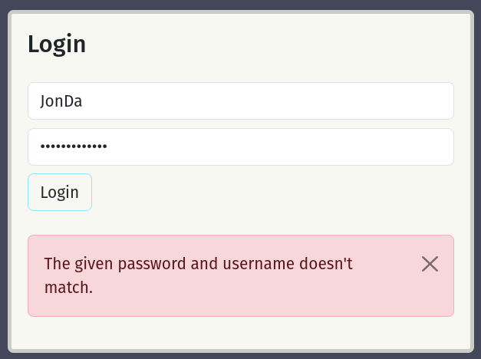
Uneindeutige Fehlermeldung
Notes:
Marcel

Slide 21
JSON Web Token
jwtSecret = Enviroment-Variable
JWT läuft nach einer Stunde ab
Notes:
Marcel

Slide 22
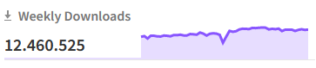
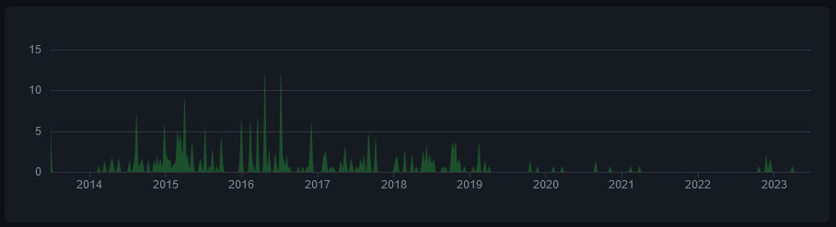
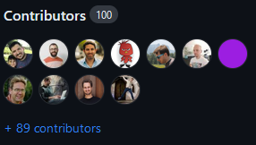
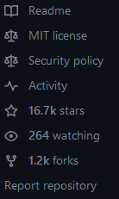
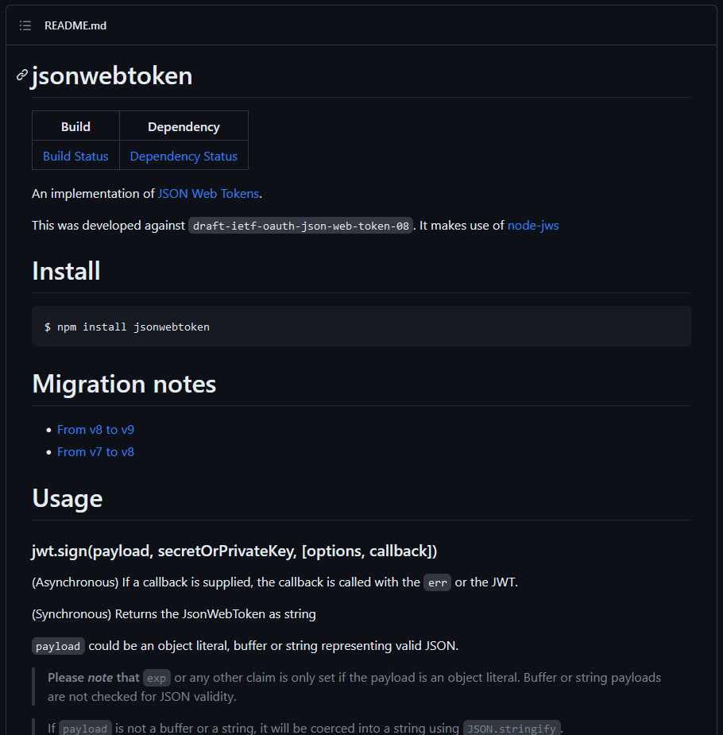
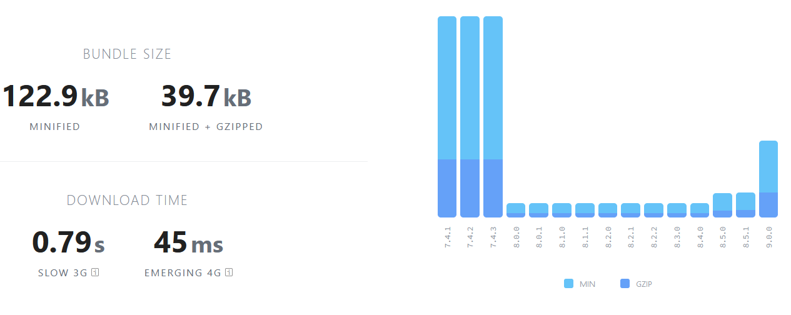
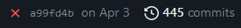
jsonwebtoken
Notes:
Jonathan

Slide 23
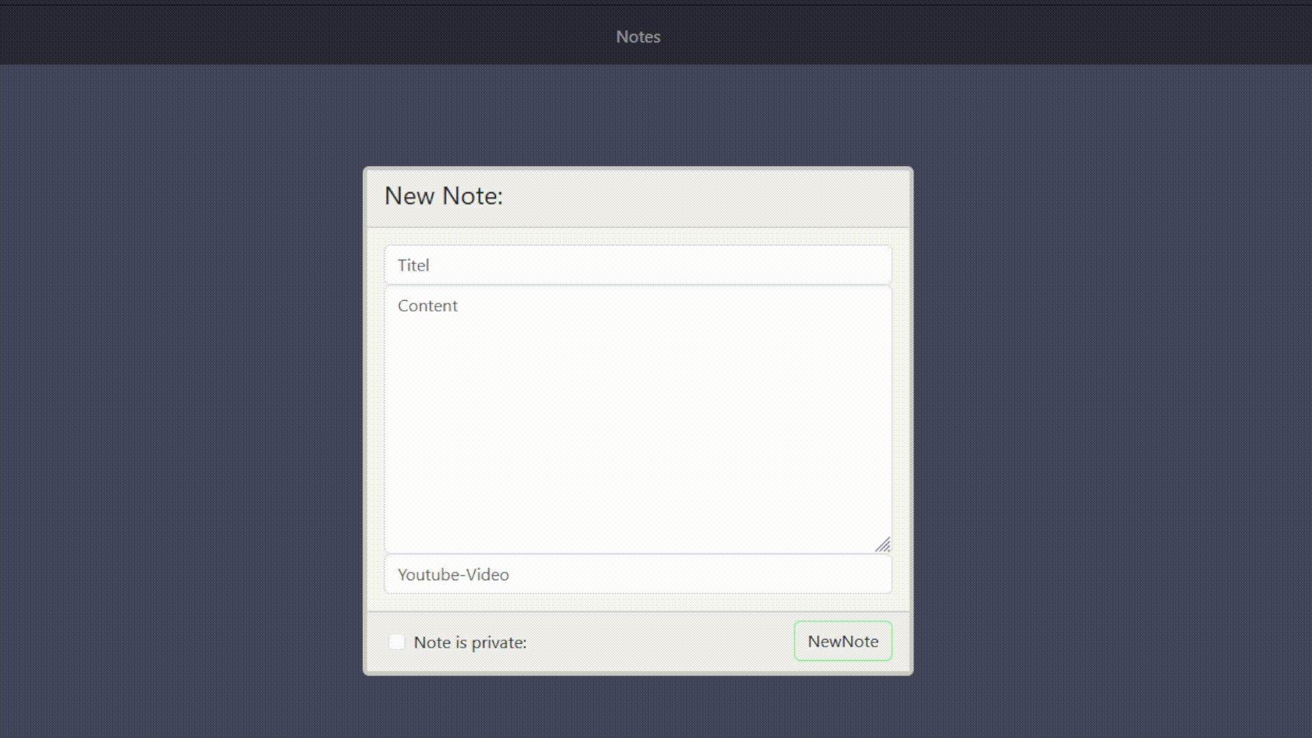
Notiz anlegen
Benutzerüberprüfung
Spam-Protection
SQL-Injection
Notes:
Jonathan

Slide 24
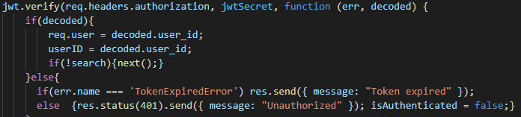
Benutzerüberprüfung
Notes:
Jonathan

Slide 25
Notiz anlegen
uuidv4 ist garantiert random
State-Of-The-Art
Einmalig für:
Gerät
Uhrzeit
128-Bit zufällige Zahl
Notes:
Jonathan

Slide 26
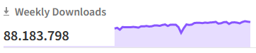
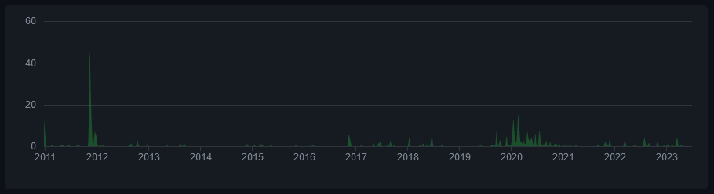
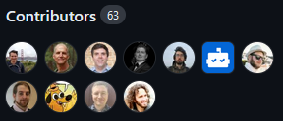
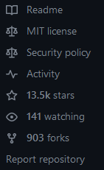
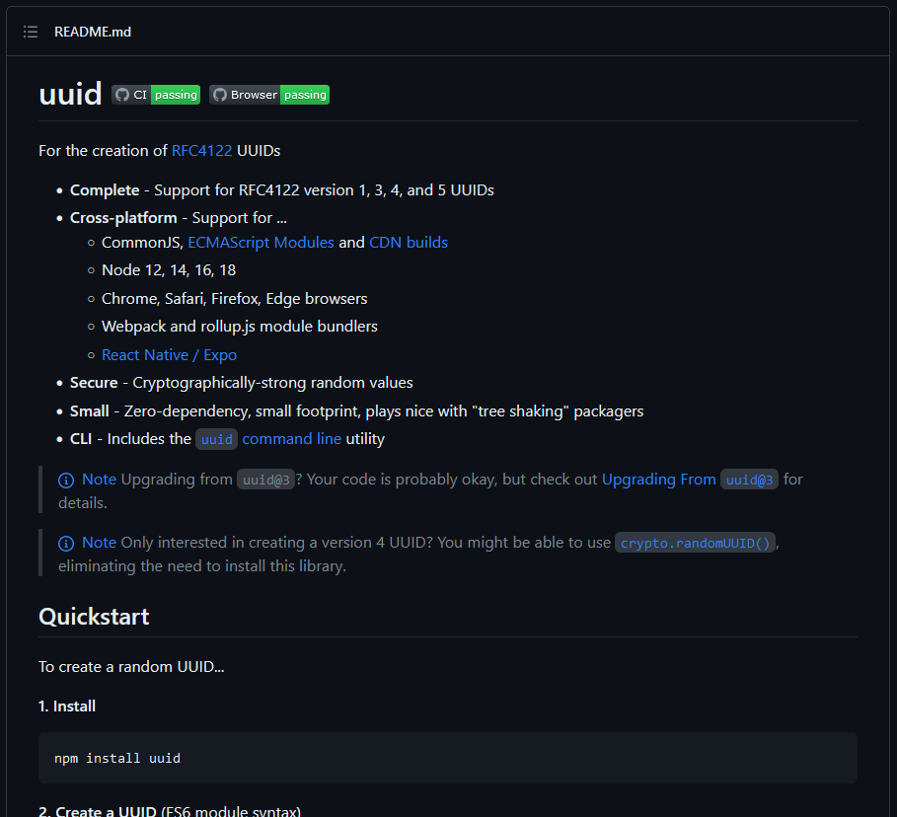
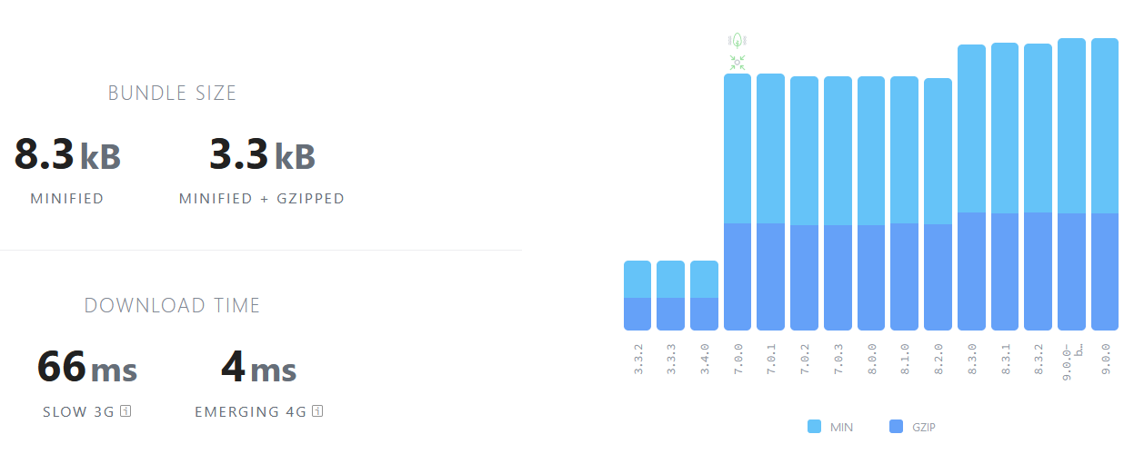
uuid
Notes:
Jonathan

Slide 27
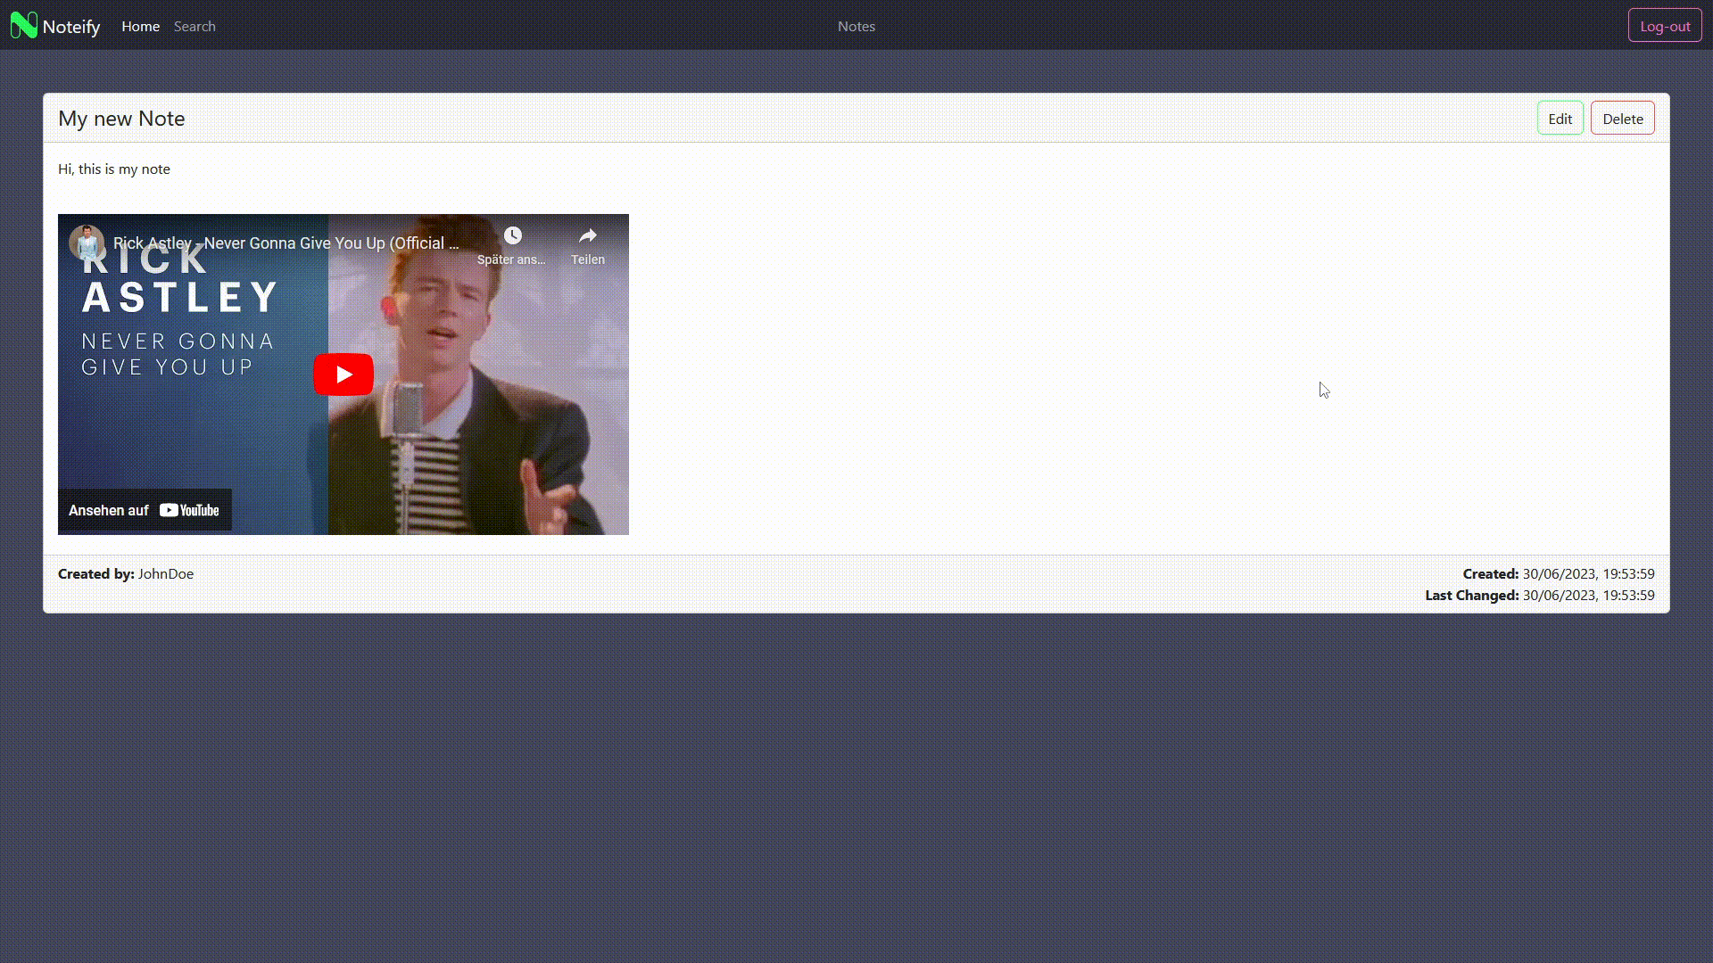
Notiz editieren
Benutzerüberprüfung
Spam-Protection
SQL-Injection
Notes:
Benz

Slide 28
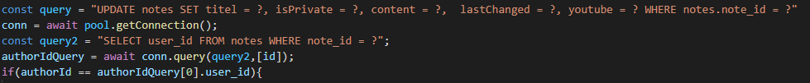
Benutzerüberprüfung
Notes:
Benz

Slide 29
Notiz editieren
Notes:
Benz

Slide 30
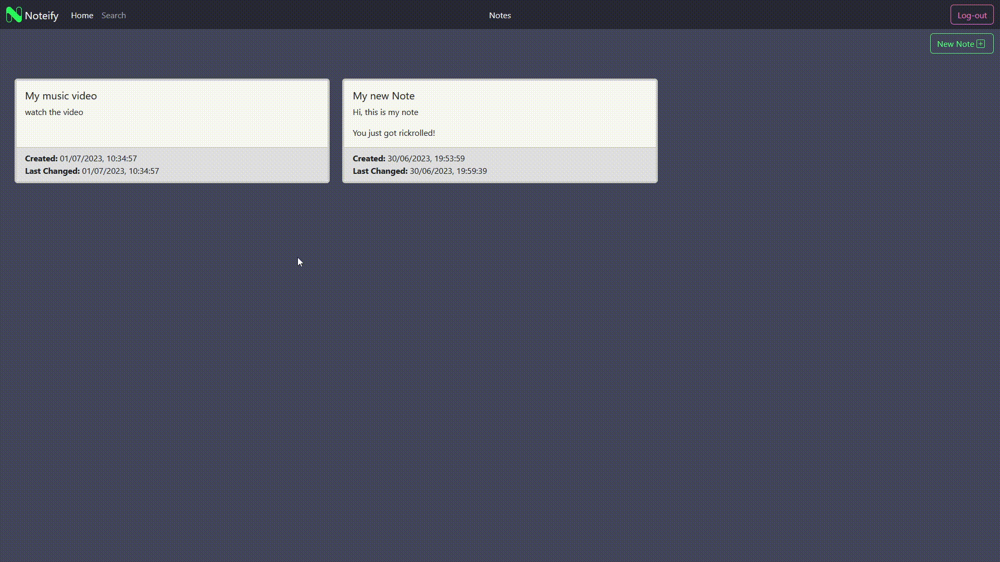
Notiz löschen
Benutzerüberprüfung
SQL-Injection
Notes:
Marcel

Slide 31
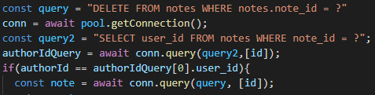
Benutzerüberprüfung + Notiz löschen
Notes:
Marcel

Slide 32
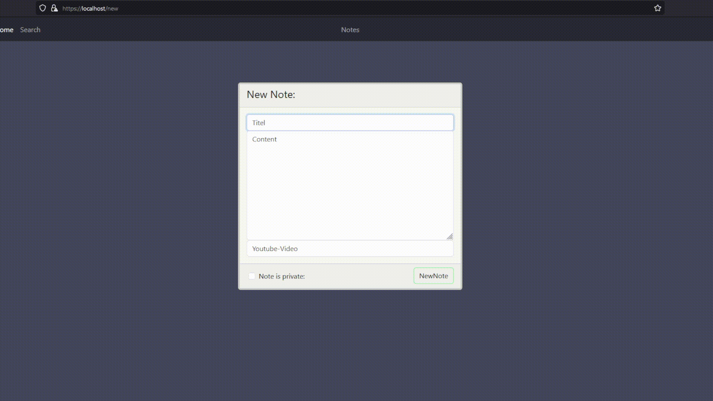
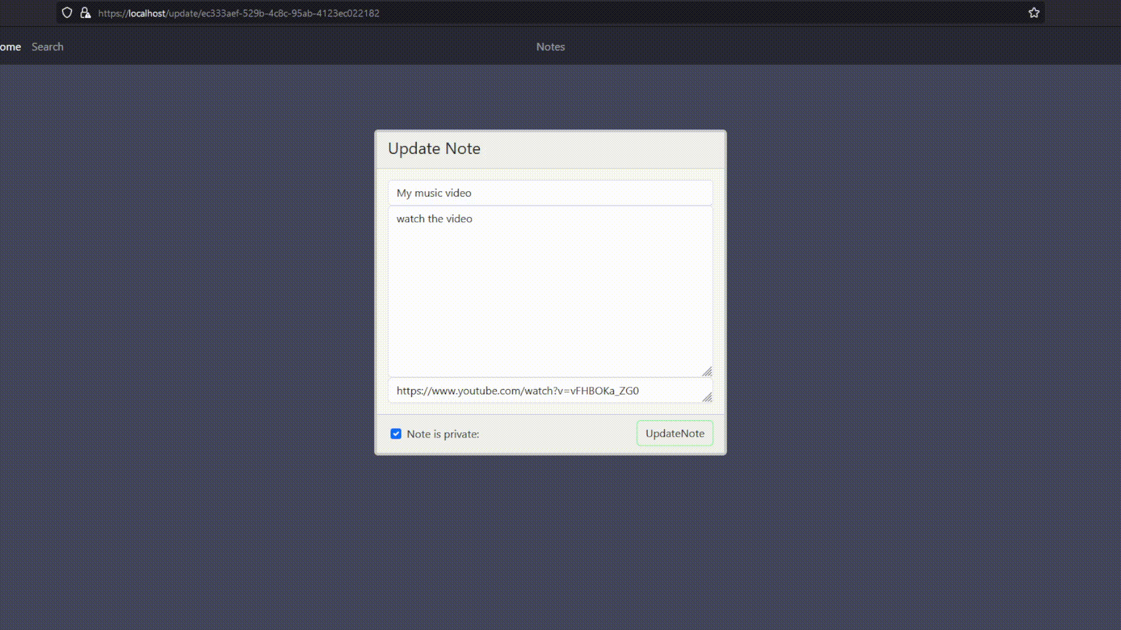
Youtube-Video an Notiz anhängen
Schadcode abfangen
URL-Überprüfung
Notes:
Benz

Slide 33
Regex
https://m.youtube.com/watch?v=lalOy8Mbfdc
https://youtu.be/oTJRivZTMLs&feature=channel
http://m.youtube.com/v/0zM3nApSvMg?fs=1&hl=en_US&rel=0
http://youtu.be/-wtIMTCHWuI
Notes:
Benz

Slide 34
Darstellung des iFrames
Eigene Funktion von Angular
Keine Darstellung, wenn fehlerhafte URLs oder Schadcode
Notes:
Benz

Slide 35
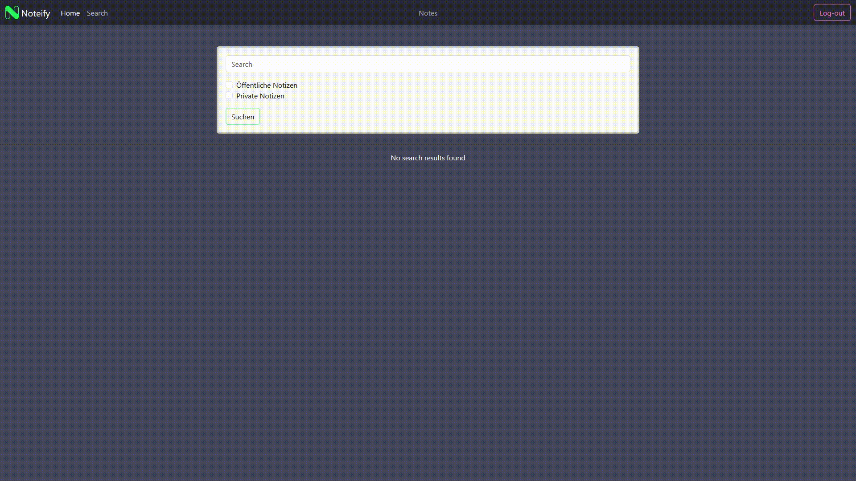
Suchen von Notizen
XSS-Protection
SQL-Injection
Authentifizierung
Notes:
Jonathan

Slide 36
XSS-Protection
Eigene Funktion von Angular
Angular übernimmt Sanitization
Notes:
Jonathan

Slide 37
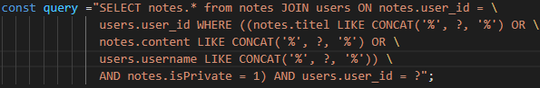
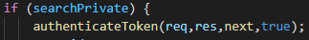
Suchen von Notizen
Private Search
Prepared Statement ist äquivalent in „public Search“
Notes:
Jonathan

Slide 38
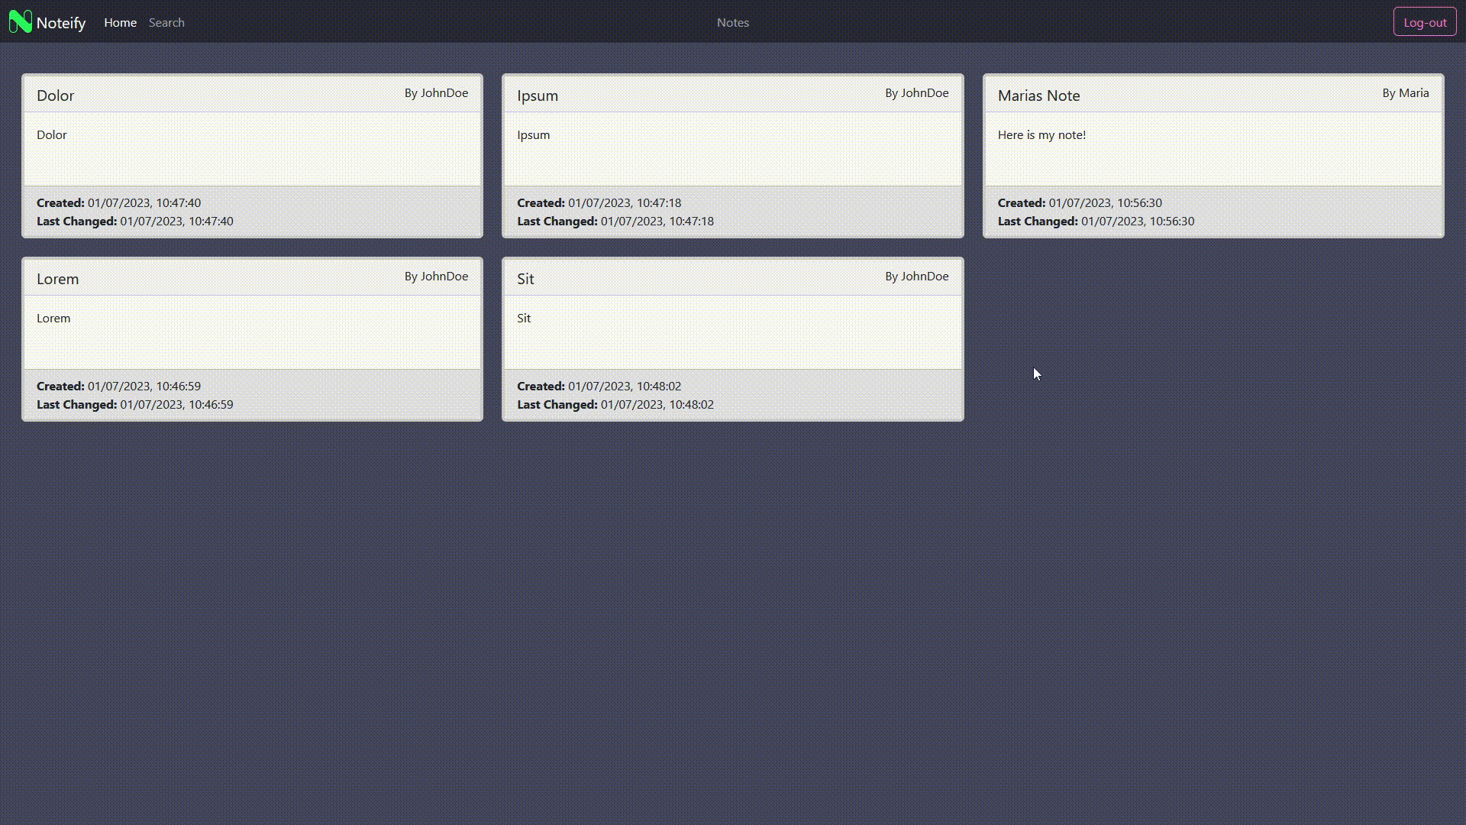
Anzeigen von öffentlichen/eigenen Notizen
Benutzerüberprüfung
Notes:
Marcel

Slide 39
Benutzerüberprüfung + eigene Notizen
Öffentliche Notizen: Ohne Benutzerüberprüfung und andere Where-Bedingung
Notes:
Marcel

Slide 40
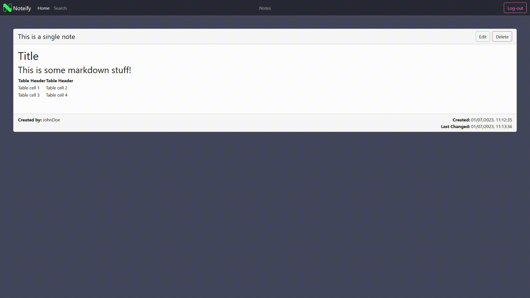
Anzeigen einzelner Notizen
XSS-Protection
Private Notizen lesen
Notes:
Benz

Slide 41
XSS-Protection
Eigene Funktion von Angular
Angular übernimmt Sanitization
Benz
Notes:
Benz

Slide 42
Markdown- und HTML-Support
HTML-Support durch [innerHTML]-Tag gegeben
Notes:
Benz

Slide 43
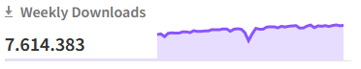
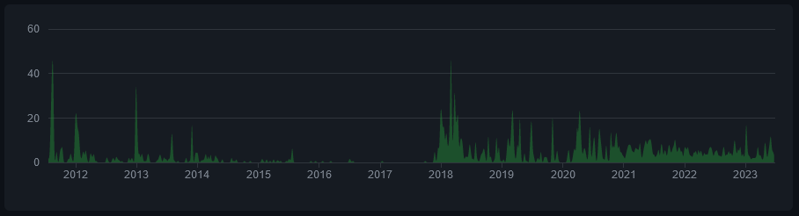
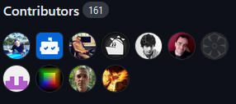



marked
Notes:
Jonathan

Slide 44

Private Notizen lesen
UUIDv4:
Kaum Guessable
Bruteforce kaum möglich
Notes:
Jonathan

Slide 45
03
Risiken
Mögliche Sicherheitsrisiken und der Schutz vor diesen
Notes:
Jonathan

Slide 46

Unsichere Kommunikation
HTTPS zwischen Frontend und Backend
Erzwingen von HTTPS-Verbindungen des Clients
XSS Angriffe
Angular Sanitizer
Notes:
Jonathan

Slide 47

Server-Side Request Forgery
Youtube-Regex
Denial of Service & Brute-Force
Nginx-Konfiguration
Rate-Limitting
Express-Konfiguration
Rate-Limitting
Notes:
Benz

Slide 48

Passwörter
ZXCVBN: Enforcen starker Passwörter
Sessions
JSON Web Tokens
Laufzeit < 1 Stunde
Notes:
Benz

Slide 49

Datenbank
Datenbank nur vom Container aus erreichbar
CI/CD
Dependabot
Github-Actions
CodeQL
Frontend-Test
Backend-Test
Notes:
Marcel

Slide 50

Security/Logging/Monitoring-Failures
Überall uneindeutige Fehlermeldungen
Keine Fehlermeldungen von Backend an Frontend
Keine Fehlermeldungen von Datenbank an Frontend
Notes:
Marcel

Slide 51
04
Ausblick
Was hätte noch, wenn mehr Zeit und Geld?
Notes:
Marcel

Slide 52

Was muss noch getan werden?
Impressum und Datenschutzerklärung
Web-Application-Firewall
DMZ einrichten
Verschlüsseln aller Daten in der Datenbank
Mehr Pen-Testing (ZAP, Greenbone)
Echte signierte Zertifikate
Passwort vergessen
Oauth-Funktionalität
Notes:
Marcel

Slide 53
Danke!
Zeit für eine Live-Demo ☺
https://github.com/marcel951/Noteify

